Slide 1
Málta
2016. július 15. – 2016. augusztus 12.

Slide 2
INDULÁS

Slide 3
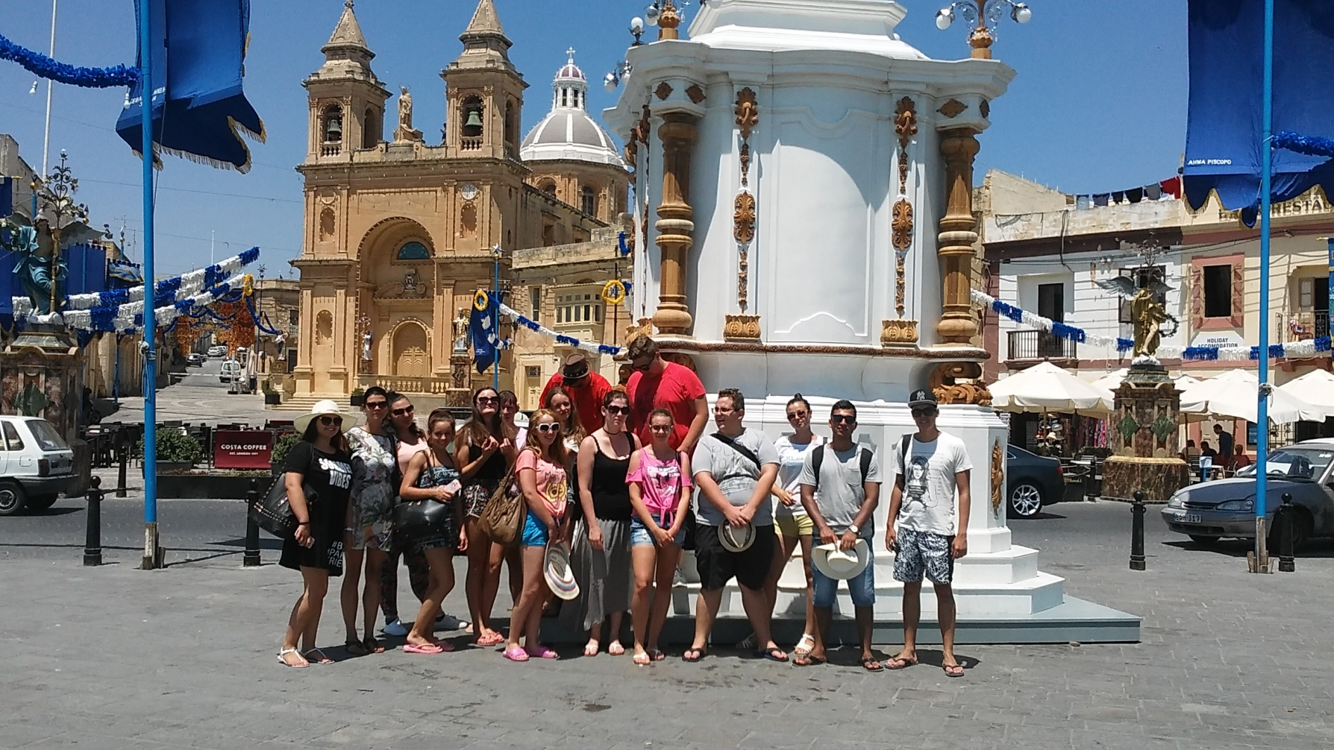
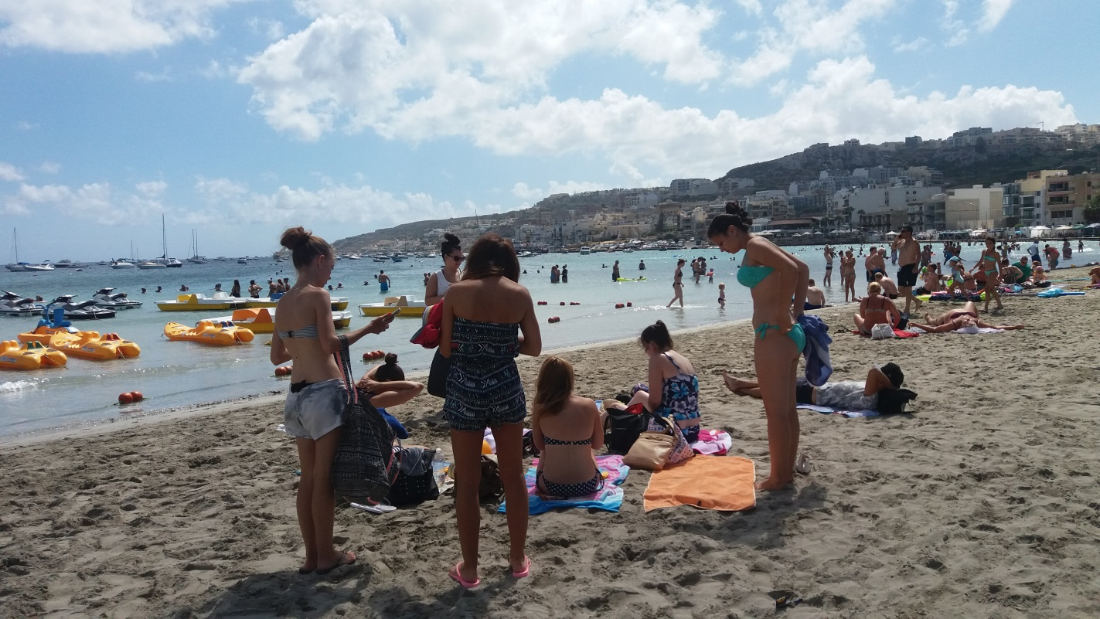
Szabadidő

Slide 4
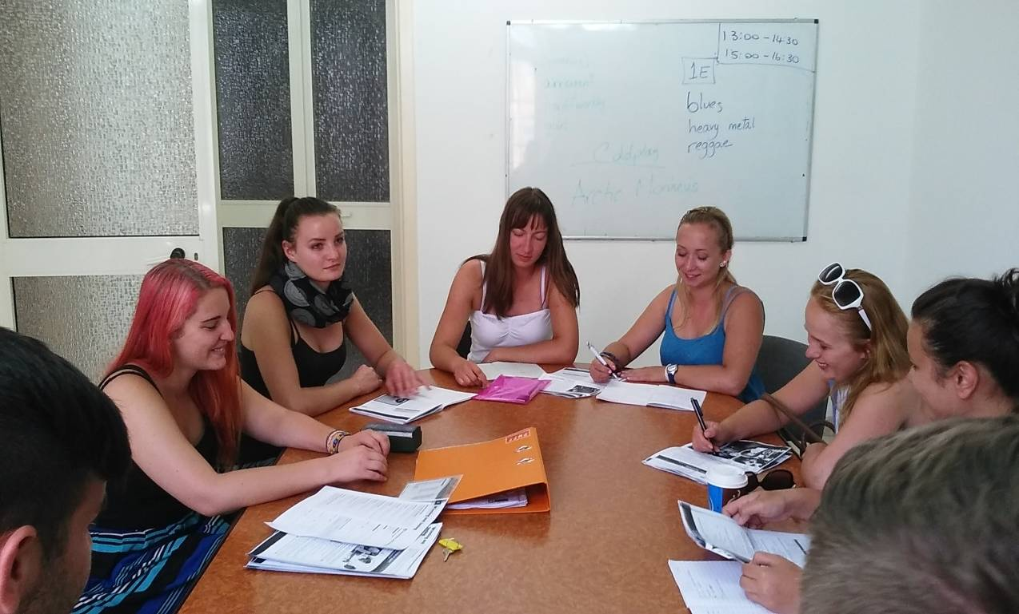
Nyelviskola

Slide 5
Hétköznap a munkahelyeken mindenki szorgoskodik! ☺

Slide 8
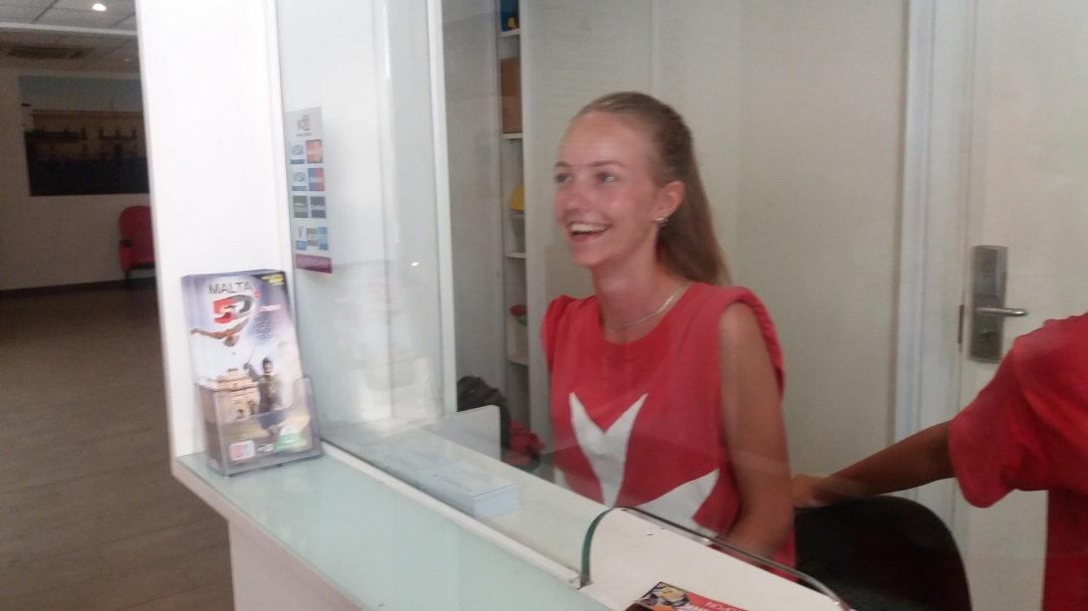

Slide 10
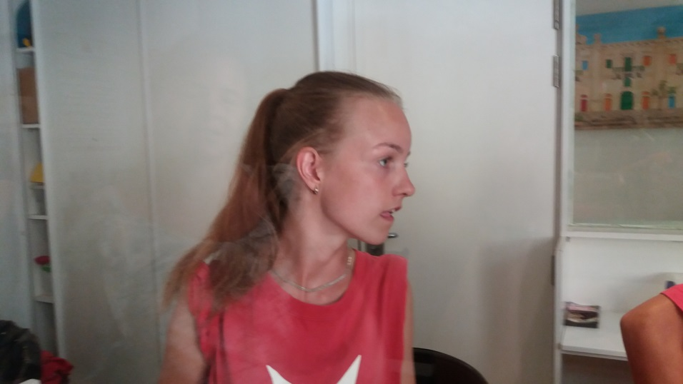

Slide 11
Közgés csapat a bizonyítvánnyal

Slide 12
Go home!

Slide 13
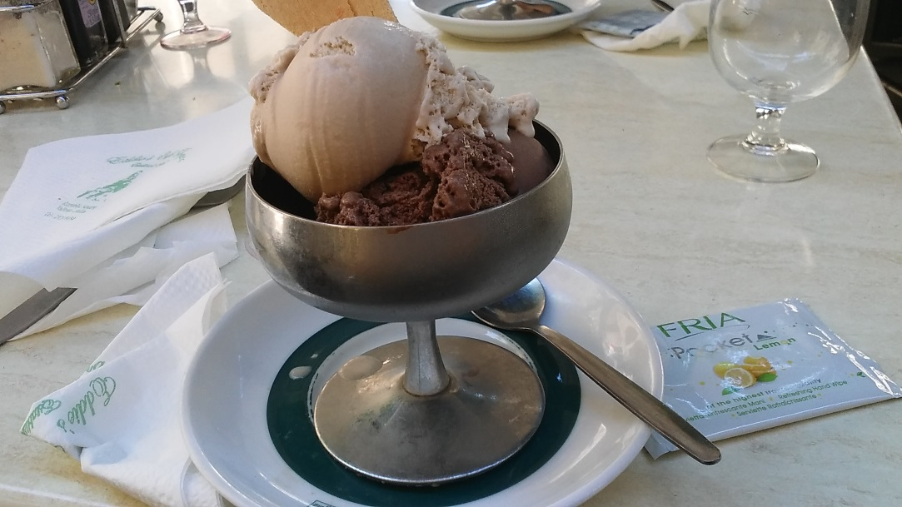
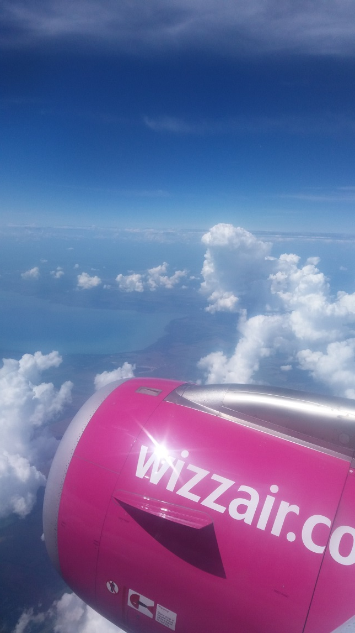
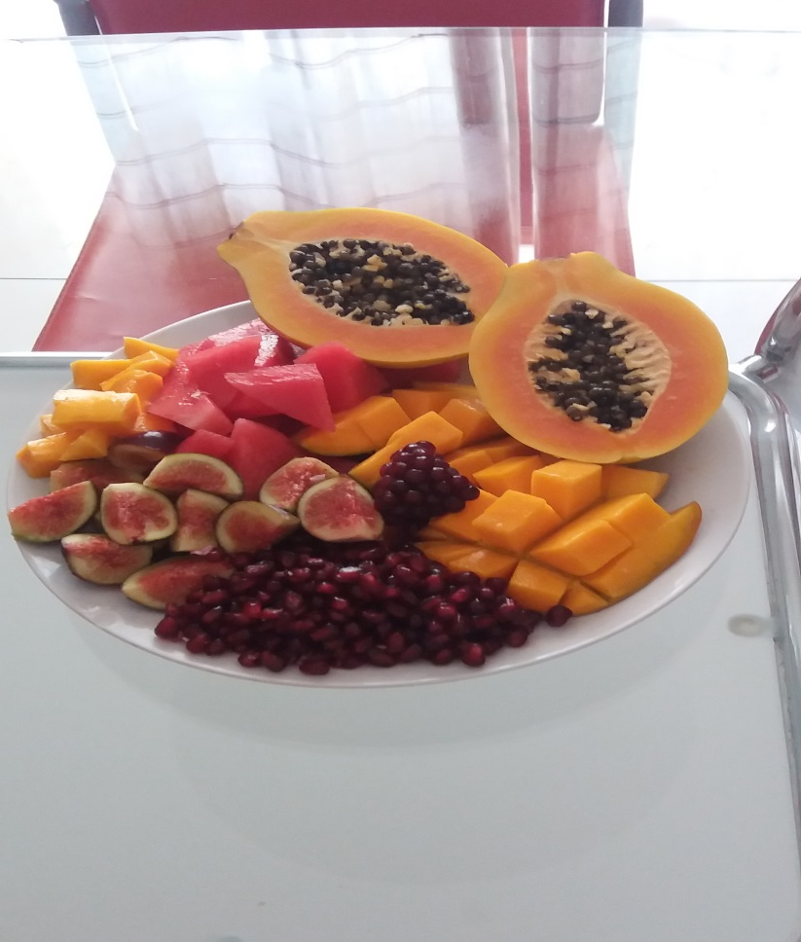
Bye Malta!

